Slide 1




CHÀO MỪNG
CÁC CON ĐẾN VỚI TIẾT TIẾNG VIỆT

Slide 2

Tuần
18
ÔN TẬP
CUỐI HỌC KÌ I
Tiết 5 - 6

Slide 3
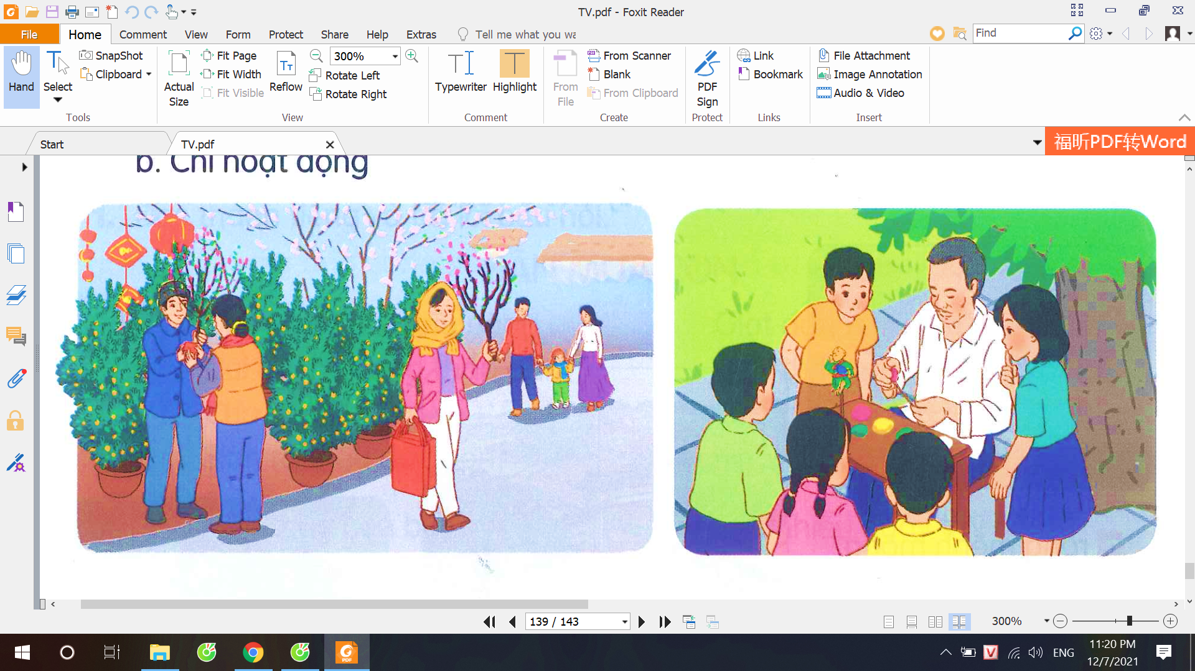
6
Dựa vào tranh, tìm từ ngữ:
Chỉ người, chỉ vật
Chỉ hoạt động

Slide 4
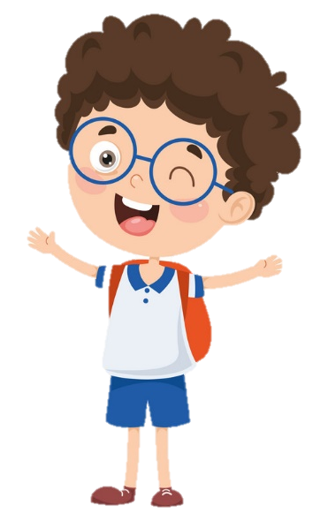

6
Dựa vào tranh, tìm từ ngữ:
Chỉ người, chỉ vật
Chỉ hoạt động
Từ ngữ chỉ người, chỉ vật | Từ ngữ chỉ hoạt động
- Người bán hàng, bé trai, bé gái, bạn nam, bạn nữ, bố mẹ, con, phụ nữ, cô, chú …
Đi lại, cười nói, cầm, dắt tay, nắm tay, đi chơi, bán hàng, mua hàng, nhìn, xem …..
- Cây quất, cành đào, đèn lồng, cây xanh, chậu cây, đất nặn, khăn choàng…

Slide 5
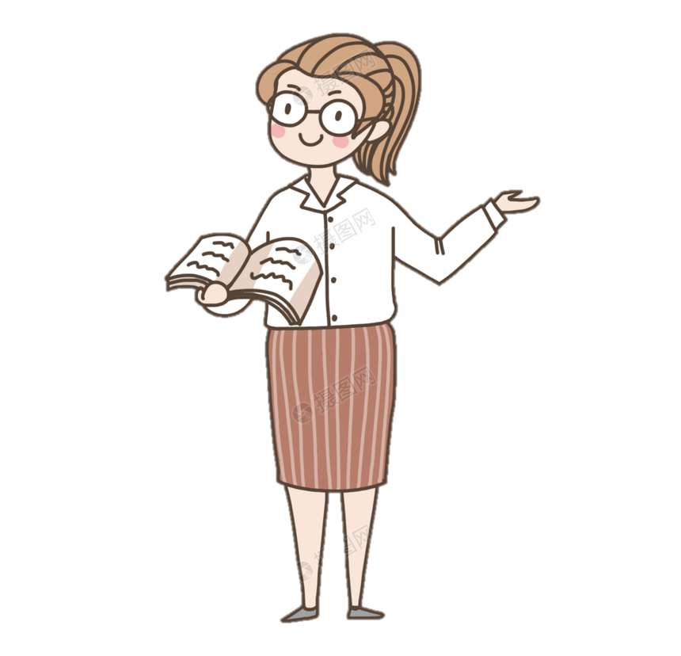
7
Nói 2 – 3 câu về một nhân vật trong tranh ở mục 6.
G:
- Người đó là ai?
- Người đó đang làm gì?
- Em có nhận xét gì về cử chỉ, hành động, … của người đó?

Slide 6
6
Đây là bác bán cây cảnh. Bác đang mời mọi người đi chợ mua quất, đào. Bác luôn nở nụ cười tươi để chào đón mọi người.

Slide 7
6
Đây là bác bán đồ chơi cho trẻ em. Bác ấy đang nặn đồ chơi. Bác nặn đồ chơi rất đẹp nên các bạn nhỏ xúm quanh để xem.

Slide 8
8
Chọn dấu chấm (.) , dấu chấm hỏi (?) hoặc dấu chấm than (!) thay cho ô vuông.
Chị: - Em đang viết gì đấy
Em: - Em đang viết thư cho em
Chị: - Hay đấy Trong thư nói gì
Em: - Ngày mai, nhận đươc thư em mới biết
?
.
!
?
.

Slide 9

Củng cố - dặn dò
- Thực hành nói và đáp lời nhờ, khen, an ủi và chúc mừng.
- Ôn lại câu giới thiệu, câu nêu hoạt động, câu nêu đặc điểm.
- Xem trước bài sau : Ôn tập tiết 7 - 8

Slide 10


Tạm biệt và hẹn gặp lại
các con vào những tiết học sau!

